Slide 1

Universidad de los Andes
FISIOLOGIA para MEDICINA
FISIOLOGÍA
DEL
APARATO DIGESTIVO
2018
Ximena Páez

Slide 2
MUY IMPORTANTE:
Este material NO sustituye
el uso de los libros para el estudio de la fisiología
X. PÁEZ FISIOLOGÍA DIGESTIVA 2018 ULA

Slide 3
El paciente
siempre va primero
aún por encima de
nuestros propios
intereses
X. PÁEZ FISIOLOGÍA DIGESTIVA 201 8 ULA

Slide 4
FUENTES
Ganong´s Review of Medical Physiology. 24. Ed. K.E. Barrett, S.M. Barman, S.
Boitano, H.L. Brooks Eds. Lange, 2012.
Fisiología Médica. Fiorenzo Conti (ed.). Mc Graw-Hill, 2010.
Silbernagl S. Despopoulos. Fisiología. Texto y Atlas 7^{tima} Ed. Editorial Médica
Panamericana, 2009.
Fox S.I. Human Physiology. 10th edition. McGraw-Hill, New York, 2008.
Costanzo L.S. Physiology. 3er Ed. Saunders Elsevier, 2006.
K. M. Barrett. Gastrointestinal Physiology. Lange Physiology Series. 2nd edition McGraw-Hill, 2014.
A.C. Guyton, J.E Hall. Textbook of Medical Physiology. 10th Edition W.B. Sauders Co., Philadelphia,
2000.
M. Gershon. The Enteric Nervous System: a Second Brain. Hospital Practice. 1999.
L. Wilson-Pauwels, P.A. Stewart, E.J. Akesson. Autonomic Nerves. B.C. Decker Inc. Hamilton,
1997.
R.A. Bowen. Biomedical Sciences. Digestive System. Colorado State University, 2006.
Disponible en: http://arbl.cvmbs.colostate.edu/hbooks/pathphys/digestion/index.html
The Inner Tube of Life. Special Collection Science 307: 1914 2005 [DOI:
10.1126/science.307.5717.1914a]. Disponible en:
http://www.sciencemag.org/cgi/content/summary/sci;307/5717/1895
X. PÁEZ FISIOLOGÍA DIGESTIVA 2018 ULA

Slide 5
“…la integridad
es parte esencial de cualquier
experiencia educativa verdadera,
integridad de mi parte
como profesor e
integridad de su parte
como estudiante”
Dr. Bill Taylor
Prof. Emérito Ciencias Políticas
Oakton Comunity College
Una carta a mis estudiantes 1999
X. PÁEZ FISIOLOGÍA DIGESTIVA 2018 ULA

Slide 6
Fisiología del Aparato Digestivo
Introducción
Regulación neurohumoral
Boca-esófago
Estómago
Páncreas, hígado
Intestino delgado
Digestión
Absorción nutrientes, agua, electrolitos y vitaminas
Colon
X. PÁEZ FISIOLOGÍA DIGESTIVA 2017 ULA

Slide 7

TEMA 4
Estómago
I. GENERALIDADES
II. SECRECIÓN GÁSTRICA
III. MOTILIDAD GÁSTRICA
IV. ALTERACIONES
X. PÁEZ FISIOLOGÍA DIGESTIVA 2018 ULA

Slide 8
III. MOTILIDAD GÁSTRICA
Generalidades
Almacenamiento
Mezcla
Vaciamiento
Motilidad interdigestiva
X. PÁEZ FISIOLOGÍA DIGESTIVA 2018 ULA

Slide 9
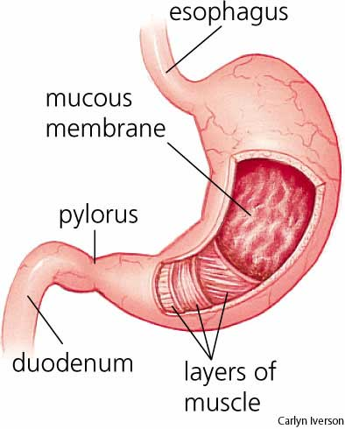
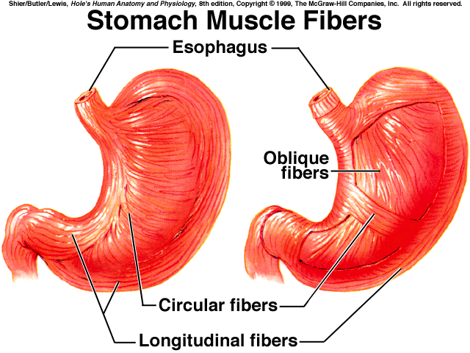
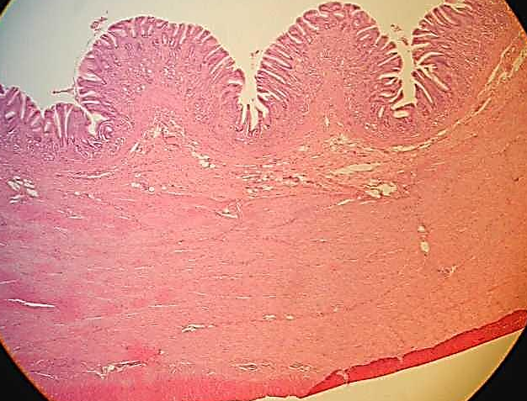
esófago
III. MOTILIDAD
Estructura
capa muscular
mucosa
píloro
F. oblícuas
internas
duodeno
3 capas músculo
F. circulares
F. longitudinales externas
Gruesa
pared gástrica
X. PÁEZ FISIOLOGÍA DIGESTIVA 2018 ULA

Slide 10
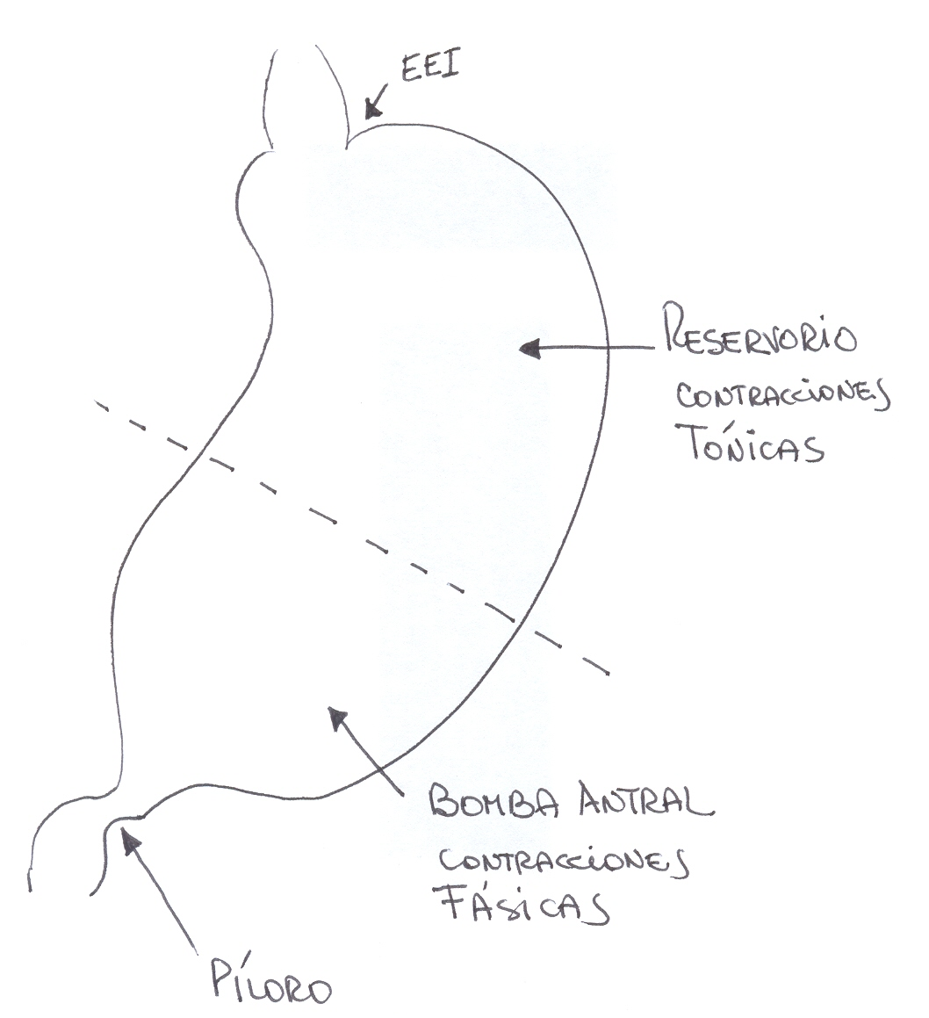
**
III. MOTILIDAD
EEI
PREVENCIÓN
REFLUJO
Estómago
proximal
Reservorio
Secreción
Estómago
distal
Mezcla
Trituración
PÍLORO
CONTROL
VACIAMIENTO
K. M. Barrett. Gastrointestinal Physiology. Lange Physiology Series. McGraw-Hill, 2006.
X. PÁEZ FISIOLOGÍA DIGESTIVA 2018 ULA

Slide 11
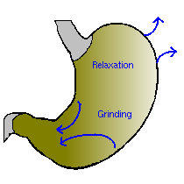
III. MOTILIDAD
***
Estómago proximal
No tiene act. eléctrica basal
Contracción tónica lenta
Alta distensibilidad
Reservorio gástrico
ALMACENAMIENTO
Estómago distal
Actividad eléctrica de base
Contracciones peristálticas fásicas
Baja distensibilidad
Trituración de sólidos
MEZCLA
X. PÁEZ FISIOLOGÍA DIGESTIVA 2018 ULA

Slide 12
III. MOTILIDAD
1. ALMACENAMIENTO
****
Relajación Receptora
Disminuye el tono hasta el límite de 1.5 lts a partir de allí aumenta la presión
Mediado por Reflejos Vago-vagales
Disparado por mov. farínge y esófago
(deglución), apertura de EEI
Es la función motora
más importante del estómago!!
X. PÁEZ FISIOLOGÍA DIGESTIVA 2018 ULA

Slide 13
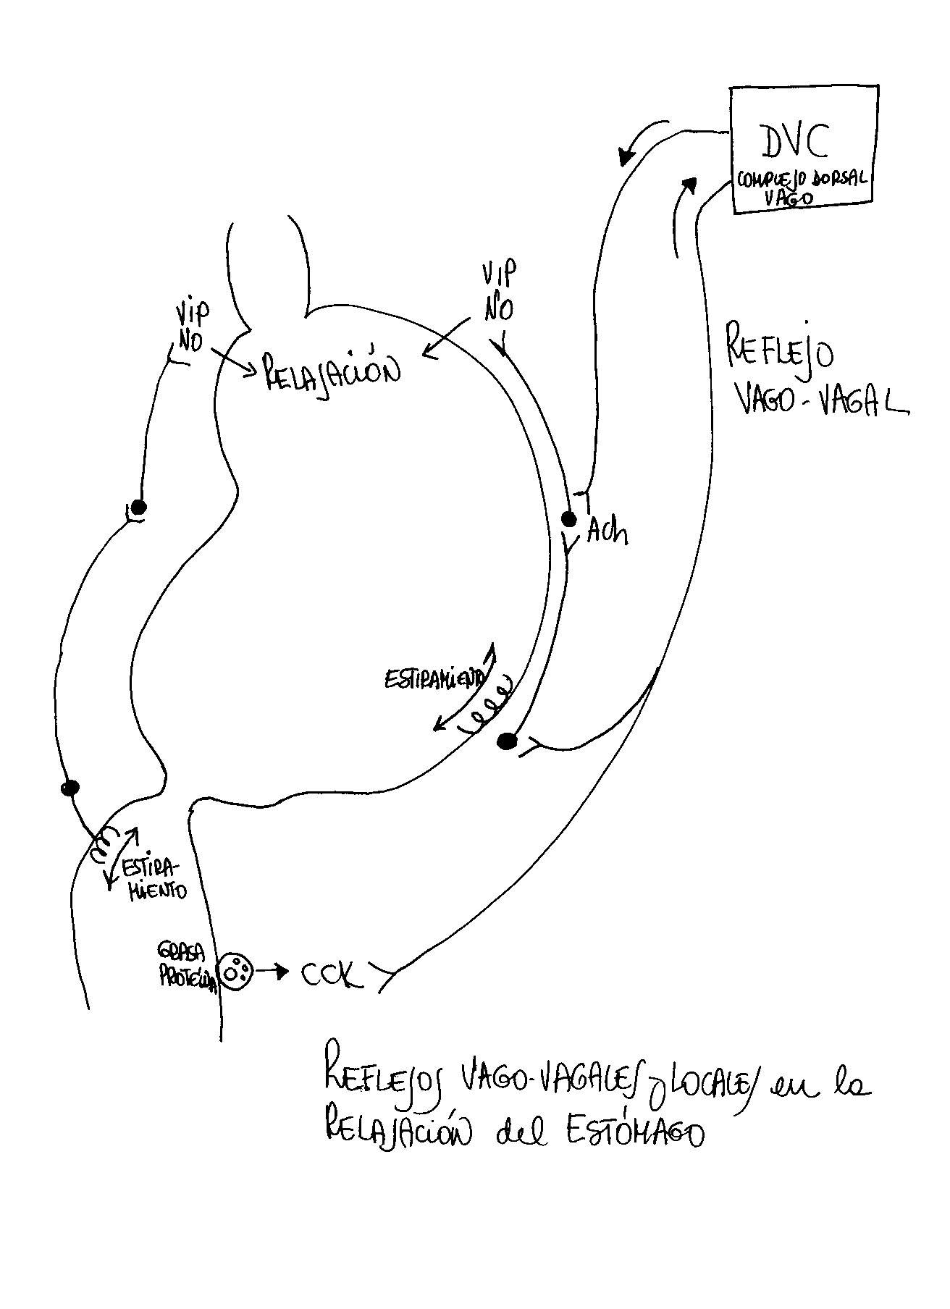
1. ALMACENAMIENTO
Complejo
Dorsal del
Vago
Relajación
receptora
***
N.
vago
4
Relajación
N.
entérica
N.
vago
N.
entérica
Reflejos
locales
ACh
Reflejos
vagovagales
N.
entérica
1
ESTÓMAGO
N.
entérica
2
DUODENO
3
K. M. Barrett. Gastrointestinal Physiology. Lange Physiology Series. McGraw-Hill, 2006.
X. PÁEZ FISIOLOGÍA DIGESTIVA 2018 ULA

Slide 14
III. MOTILIDAD
1. ALMACENAMIENTO
Aferentes del estómago al SNC
Eferentes del SNC
al estómago
F. vagales sensoriales
mecano y quimiorreceptores
entran ganglio inferior del X
al N. Haz Solitario
F. Parasimpáticas PREgl.
N. dorsal vago (mayoría)
Colinérgicas
Estimuladoras: ACh
No colinérgicas
Inhibidoras: VIP, NO (pocas)
F. Simpáticas PREgl.
T5-T9 a g. celíaco
F. Adrenérgicas POSgl. Inhibidoras
X. PÁEZ FISIOLOGÍA DIGESTIVA 2018 ULA

Slide 15
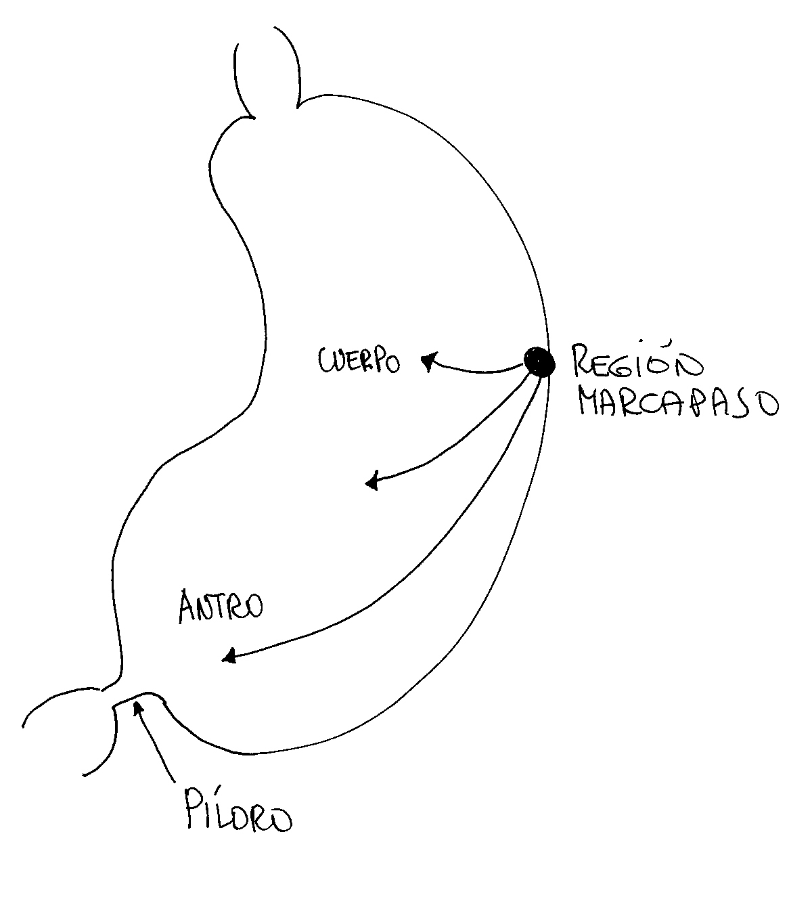
III. MOTILIDAD
**
2. MEZCLA
Marcapasos
C. Intersticiales Cajal
REB
REB alcanza umbral
y descarga PA
Hay contracción
K. M. Barrett. Gastrointestinal Physiology. Lange Physiology Series. McGraw-Hill, 2006.
X. PÁEZ FISIOLOGÍA DIGESTIVA 2017 ULA

Slide 16
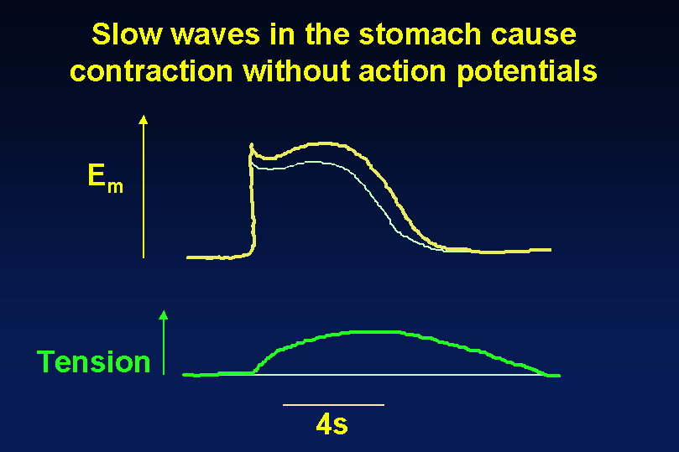
III. MOTILIDAD
2. MEZCLA
Células marcapasos
Ondas lentas en el estómago causan contracciones
PA
Contracción
X. PÁEZ FISIOLOGÍA DIGESTIVA 2018 ULA

Slide 17
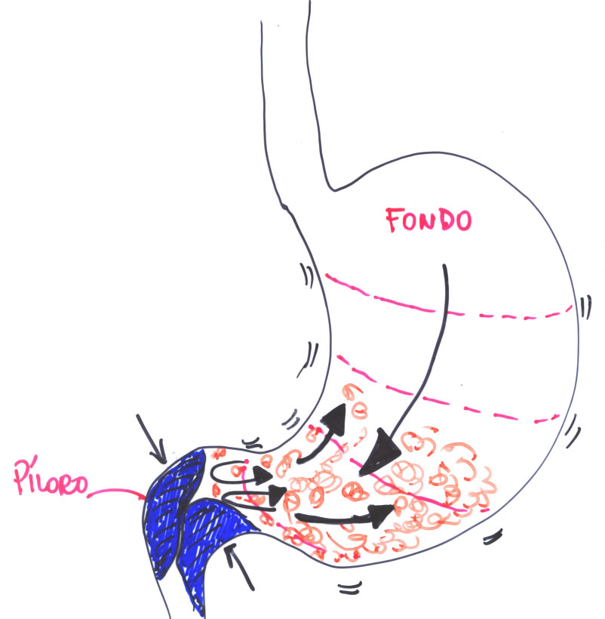
III. MOTILIDAD
**
2. MEZCLA
Trituración
Emulsificación
Ondas marcapaso
Potenciales de acción
Contracciones fásicas
Píloro
cerrado
QUIMO
Líquido
Parcialmente digerido
Emulsificado
X. PÁEZ FISIOLOGÍA DIGESTIVA 2018 ULA

Slide 18
III. MOTILIDAD
***
2. MEZCLA
* Ondas marcapasos:
contracciones
* Anillos de contracción
cuerpo-antro contra el
píloro cerrado
* Fuerza aumenta de
cuerpo a antro
* Retropropulsión
* Pasan pocos mililitros a
píloro
COMIDA
Licuada
Mezclada con secreciones
Parcialmente digerida
Emulsionada
QUIMO
X. PÁEZ FISIOLOGÍA DIGESTIVA 2018 ULA

Slide 19
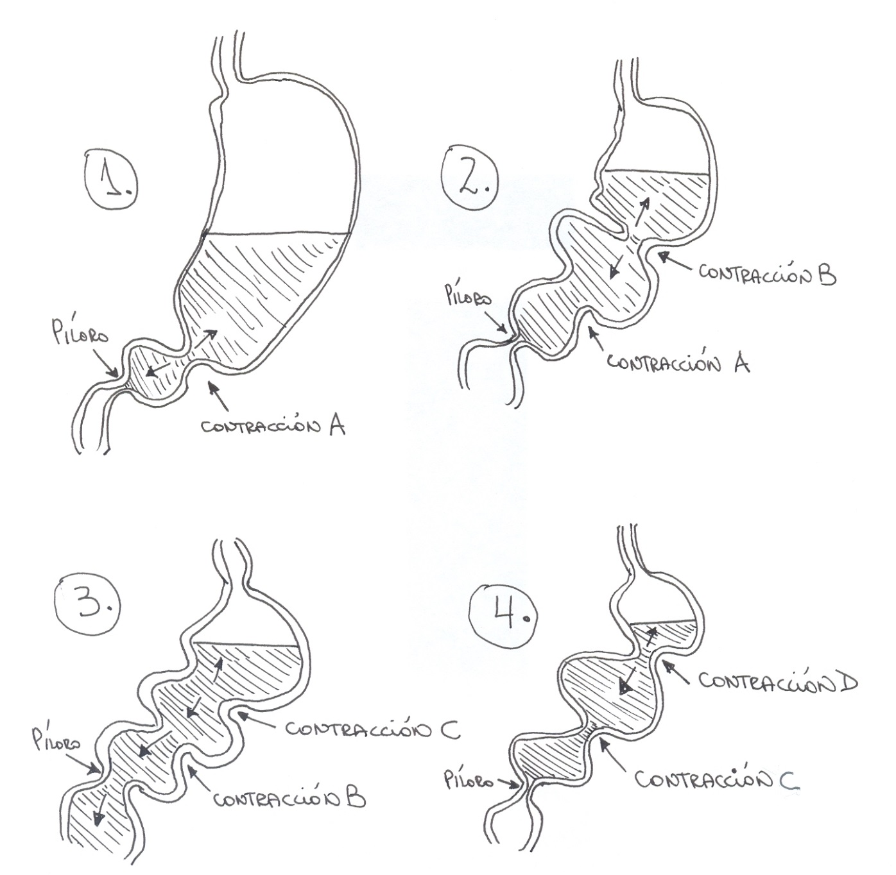
III. MOTILIDAD
2. MEZCLA
Trituración
1.
2.
Píloro
cerrado
Contracción B
Píloro
cerrado
Contracción A
Contracción A
3.
4.
Píloro
abierto
Contracción D
Contracción C
Contracción C
Contracción B
Píloro
cerrado
K. M. Barrett. Gastrointestinal Physiology. Lange Physiology Series. McGraw-Hill, 2006.
X. PÁEZ FISIOLOGÍA DIGESTIVA 2018 ULA

Slide 20
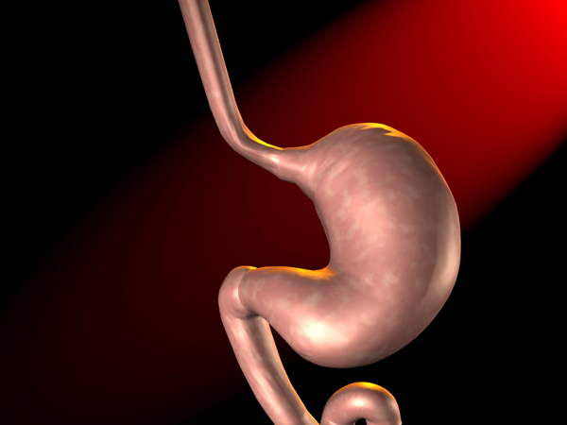
***
III. MOTILIDAD
3. Vaciamiento
EL PÍLORO
Ligeramente abierto
para paso agua y otros líquidos
Contracción para:
- retener sólidos en sístole antral
- evitar reflujo duodenal
Se controla por Reflejos
Enterogástricos
X. PÁEZ FISIOLOGÍA DIGESTIVA 2018 ULA

Slide 21
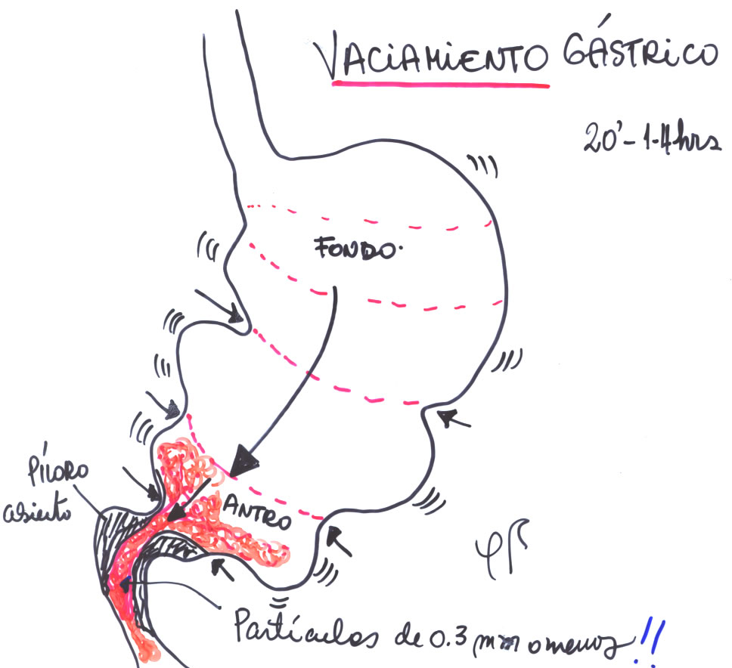
III. MOTILIDAD
*
3. Vaciamiento
* Las contracciones más
altas y más intensas
* Cada onda de vaciamiento
bombea pocos ml de quimo
Píloro
abierto
* El píloro controla
vaciamiento LENTO
QUIMO AL
DUODENO
¡Partículas
<0.3 mm!!!
X. PÁEZ FISIOLOGÍA DIGESTIVA 2018 ULA

Slide 22
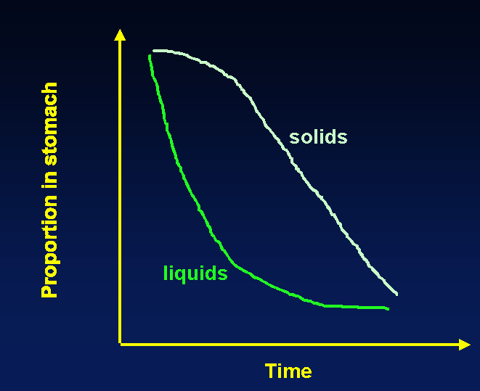
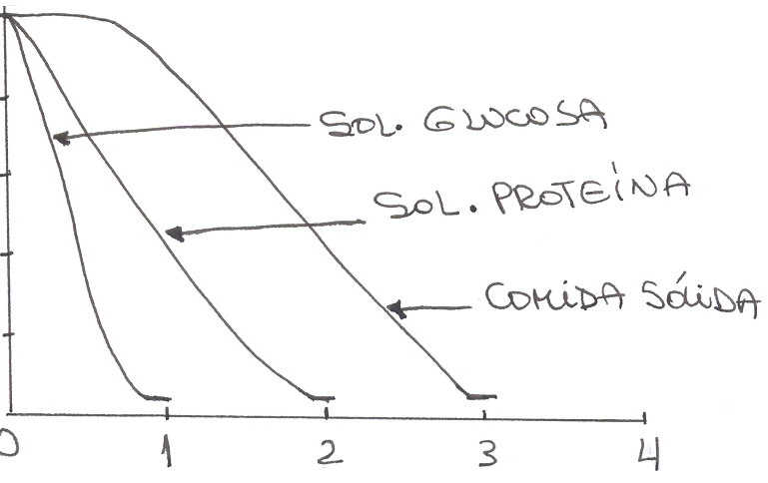
***
3. Vaciamiento
Velocidad:
20 min a 1-4 hs
Estado del CONTENIDO
1 h
1 h
Latencia
SÓLIDOS
Sol. Glucosa
Proporción en estómago
% comida en estómago
Sol. Proteína
Comida sólida
LÍQUIDOS
Tiempo
HORAS
A mayor VOLUMEN líquidos
mayor VACIAMIENTO
K. M. Barrett. Gastrointestinal Physiology. Lange Physiology Series. McGraw-Hill, 2006.
Para sólidos hay
latencia de 1 hora
X. PÁEZ FISIOLOGÍA DIGESTIVA 2018 ULA

Slide 23
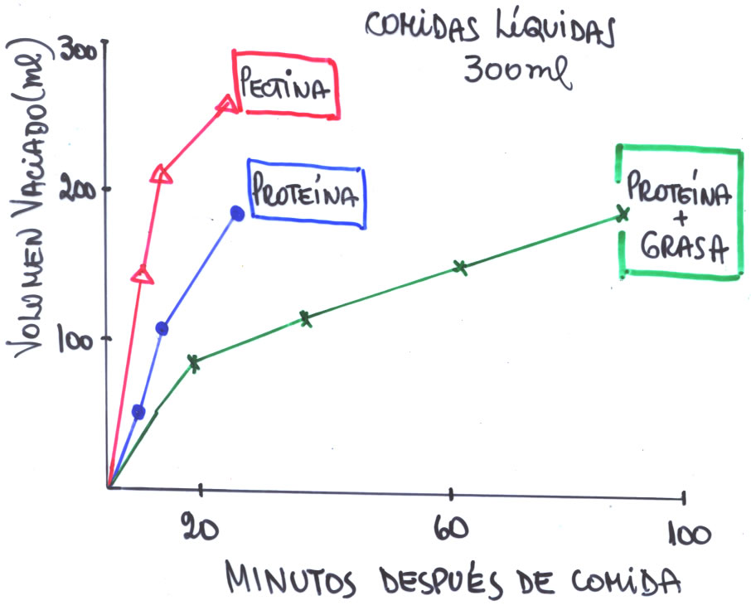
3. Vaciamiento
***
Velocidad:
20 min a 1-4 hs
Velocidad según CONTENIDO
LENTO!
Carbohidratos
Proteína
Proteína y grasa
* ¿Por qué la gente
toma crema o grasa
antes de consumir
alcohol?
Comidas líquidas
300 ml
X. PÁEZ FISIOLOGÍA DIGESTIVA 2018 ULA

Slide 24
III. MOTILIDAD
3. Vaciamiento
*
*
Factores que afectan vaciamiento
CONSISTENCIA
Líquido vacía rápido
Sólido vacía lento
NUTRIENTES
CH vacía rápido
Grasa vacía lento
TONO gástrico
Hipertonía vacía rápido
Hipotonía vacía lento
(+)
(-)
OTROS
Hambre, ira
Ejercicio leve
Decúbito dorsal
derecho
OTROS
Depresión, temor
Ejercicio fuerte
Decúbito supino
Dolor
X. PÁEZ FISIOLOGÍA DIGESTIVA 2018 ULA

Slide 25
3. Vaciamiento
****
Regulación
neurohumoral
El VACIAMIENTO
depende de
CANTIDAD Y CALIDAD
DEL QUIMO
que
EL DUODENO
PUEDA PROCESAR!!
X. PÁEZ FISIOLOGÍA DIGESTIVA 2018 ULA

Slide 26
***
3. Vaciamiento
Regulación
neurohumoral
INHIBICIÓN FUERTE
QUIMO en duodeno
Distiende pared
Irrita mucosa
Ácido, hiperosmolar
Productos de degradación de grasas y proteínas
Reflejos
ENTEROGÁSTRICOS
Locales
Prevertebrales
* Inhiben contracción
del antro
* Contraen el píloro
Respuesta
Estímulos
Secreción hormonas GI
CCK, Secretina, GIP, SIH
Menos importante
X. PÁEZ FISIOLOGÍA DIGESTIVA 2018 ULA

Slide 27
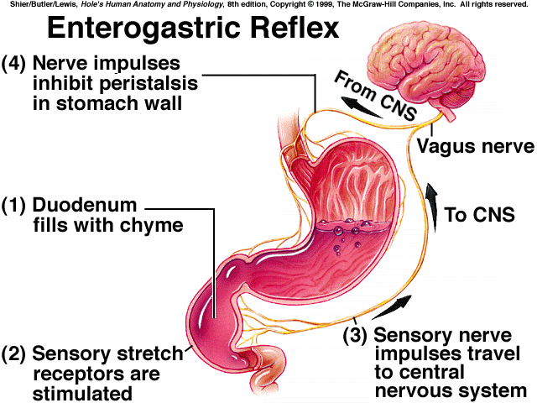
3. Vaciamiento
*
*
R. Enterogástricos INHIBIDORES
Regulación
Neural
Impulsos nerviosos
Inhiben contracción antral
Contraen el píloro
Del SNC
N. vago
El DUODENO se llena
con el quimo
Al SNC
Los impulsos nerviosos
sensoriales viajan al SNC
Los receptores de
ESTIRAMIENTO
son estimulados
X. PÁEZ FISIOLOGÍA DIGESTIVA 2018 ULA

Slide 28
3. Vaciamiento
Regulación
Neurohumoral
**
INHIBICIÓN FUERTE
FACILITACIÓN DÉBIL
Quimo en duodeno
1. Distensión gástrica
gran volumen quimo
2. Gastrina
3. GH relina
(H. liberadora GH)
R. enterogástricos
Hormonas
CCK, secretina, GIP, SIH
X. PÁEZ FISIOLOGÍA DIGESTIVA 2018 ULA

Slide 29
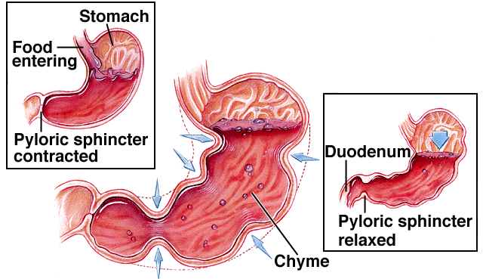
III. MOTILIDAD
****
1. Almacenamiento
Fase DIGESTIVA
estómago
2. Trituración-mezcla
comida que
entra
3. Vaciamiento
Píloro
Cerrado
duodeno
Píloro Relajado
Mediador: NO
quimo
Partículas < 0.3 mm!!
X. PÁEZ FISIOLOGÍA DIGESTIVA 2018 ULA

Slide 30
III. MOTILIDAD
Fase INTERDIGESTIVA
***
LIMPIEZA
Complejo Motor Migratorio (CMM)
* Dos horas después de la última comida,
para eliminar las partículas NO digeribles
* Ondas peristálticas lentas barren
caudalmente el tracto GI
* MOTILINA péptido GI
* El píloro se abre totalmente
X. PÁEZ FISIOLOGÍA DIGESTIVA 2018 ULA

Slide 31
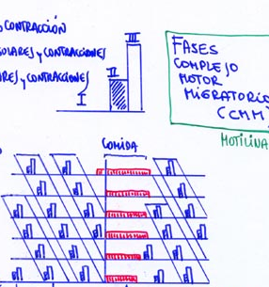
I: No PA, No contracción
II: PA irregulares y
contracciones
III: PA regulares y
contracciones
Fase INTERDIGESTIVA
40-60%
20-30%
CMM
5-10 min
90 min
90 min
CMM aparecen 2hs después de comer, duran 90 min
¡Desaparecen al comer!
CMM persisten luego de seccionar n. vago y n. esplácnicos
Estómago
5 cm/min
Íleon
terminal
Ganong’s Review of Medical Physiology. 23er Edition. Lange Medical Books/ McGraw-Hill, 2010.
X. PÁEZ FISIOLOGÍA DIGESTIVA 2018 ULA

Slide 32
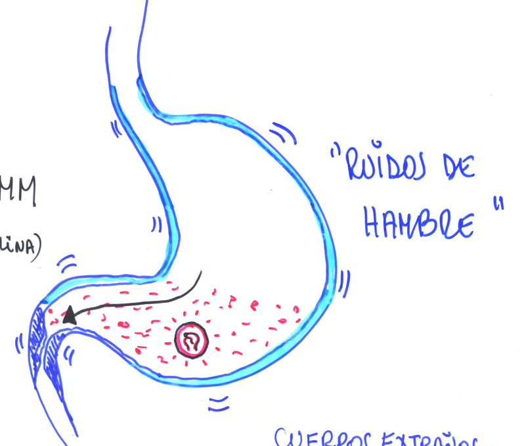
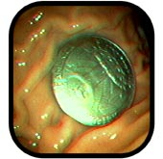
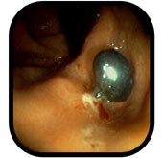
Fase INTERDIGESTIVA
*
¿Cómo se
eliminan?
CMM
Limpieza,
mantenimiento
CUERPOS no digeribles se vacían con secreciones y células descamadas
¡Apertura total
del píloro!
X. PÁEZ FISIOLOGÍA DIGESTIVA 2017 ULA

Slide 33
III. MOTILIDAD
Regulación
SNA
***
PARASIMPÁTICO:
incrementa frecuencia y fuerza contracción
SIMPÁTICO:
disminuye frecuencia y fuerza contracción
Avance
orocaudal
Cierre de
esfínteres
X. PÁEZ FISIOLOGÍA DIGESTIVA 2018 ULA

Slide 34
TEMA 4
Estómago
I. GENERALIDADES
II. SECRECIÓN GÁSTRICA
III. MOTILIDAD GÁSTRICA
IV. ALTERACIONES
X. PÁEZ FISIOLOGÍA DIGESTIVA 2017 ULA

Slide 35
IV. ALTERACIONES
1. Reflejo del Vómito
2. Úlcera Péptica
3. Efecto de Drogas
4. Dolor Abdominal Epigástrico
5. Déficit Factor Intrínseco
6. Efectos de Gastrectomía
7. Obstrucción Pilórica
8. Aerofagia, Eructación
9. Gastroparesis
10. Otros
X. PÁEZ FISIOLOGÍA DIGESTIVA 2018 ULA

Slide 36
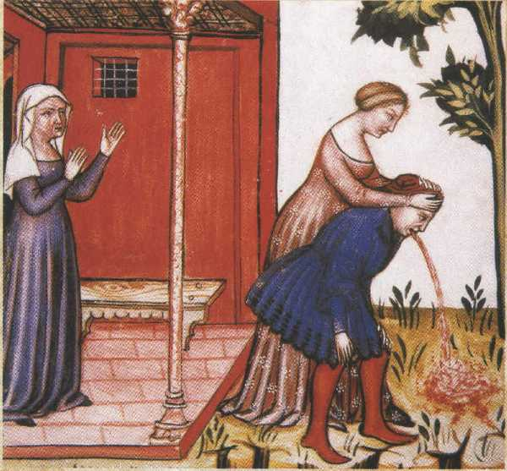
Reflejo
Vómito
X. PÁEZ FISIOLOGÍA DIGESTIVA 2018 ULA
Chishti, Hakim G.M., The Traditional Healer's Handbook - A Classic Guide to the Medicine of Avicenna, Healing Arts Press, Vermont 1988

Slide 37
***
IV. ALTERACIONES
1. Reflejo Vómito
* Es REFLEJO protector,
desencadenado por muchos
factores, uno de ellos por
Ej.:
Distensión e Irritación GI*
NO indica necesariamente
patología GI
Integrado en el centro
del vómito en el bulbo
Chishti, Hakim G.M., The Traditional Healer's Handbook - A Classic Guide to the Medicine of Avicenna, Healing Arts Press, Vermont 1988
X. PÁEZ FISIOLOGÍA DIGESTIVA 2018 ULA

Slide 38
1. Reflejo Vómito
**
ESTÍMULOS
Dolor severo
Toxinas exógenas y endógenas
Medicamentos opiáceos,
apomorfina
Embarazo
Quimioterapia
Distensión e irritación GI
Estímulos visuales, olfatorios,
tacto
Estimulación del laberinto
(n. VIII)
Hipertensión endocraneana
X. PÁEZ FISIOLOGÍA DIGESTIVA 2018 ULA

Slide 39
***
Vías neurales
inicio vómito
Vómito
Dolor
2
Estimulación
faríngea
1
Centros
superiores
N. Haz
Solitario
Centro Vómito
Tallo Bulbo
Área postrema
Zona
Quimiorreceptora
N. Vago
Cerebelo
Mucosa
gástrica
Laberinto
Drogas
Opiáceos
Quimioterapia
Hormonas
Embarazo
Ipecacuana
citotóxicos
irritantes
4
Vértigo de
movimiento
3
5
K. M. Barrett. Gastrointestinal Physiology. Lange Physiology Series. McGraw-Hill, 2006.
X. PÁEZ FISIOLOGÍA DIGESTIVA 2018 ULA

Slide 40
***
IV. ALTERACIONES
1. Reflejo Vómito
Entrada
Muchos estímulos
Centro
Centro Vómito
Formación reticular lateral
Centro Quimiorreceptor
Tallo-BULBO
Salida
Respuestas MOTORAS
SOMÁTICAS
Postura: arcadas
Cierre glotis X par
Cierre nasofaringe V par
Respuestas MOTORAS
AUTONÓMICAS
SNE: Antiperistaltismo
Parasimpático: lagrimeo, salivación
Simpático: midriasis, palidez, sudoración, aumento FC, FR, “mareo”
X. PÁEZ FISIOLOGÍA DIGESTIVA 2018 ULA

Slide 41
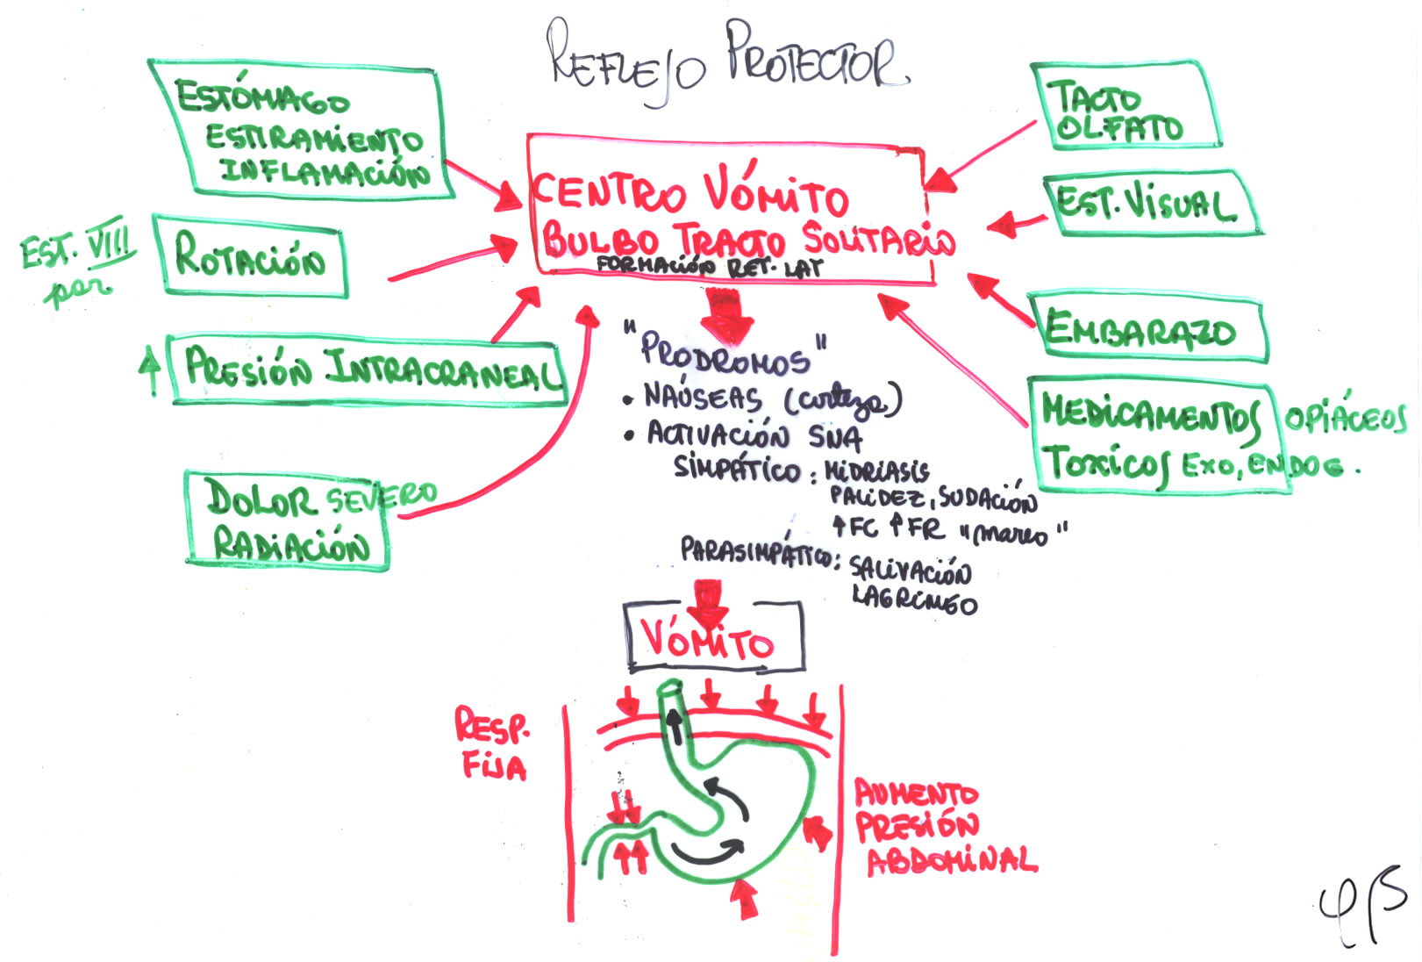
1. Reflejo Vómito
**
Prodromos al vómito
Activación Corteza
Náusea
Activación SNA
*Simpático
Midriasis
Palidez
Sudoración
Aumento FC y FR
Disminución pCO₂
Mareo
*Parasimpático
Salivación profusa
Lagrimeo
Aumento presión
intraabdominal
Respiración fija
Antiperistalsis
Cierre píloro
X. PÁEZ FISIOLOGÍA DIGESTIVA 2018 ULA

Slide 42
***
Caso Victoria
1. Reflejo Vómito
Sangre
Área
quimiorreceptora
Tx. bacterianas
Irritación
Gastrointestinal
Aferencias
Sensoriales
X
N. Haz
solitario
Centro Vómito
Bulbo
Respuestas
Motoras
Somáticas
Cierre glotis vía X
Cierre nasofaringe vía V
Postura vía N. Somáticos
Espinales
Respuestas
Motoras
Autonómicas
N. Dorsal X
VII, IX,
CCV CR
SNE
Antiperistalsis
X. PÁEZ FISIOLOGÍA DIGESTIVA 2018 ULA

Slide 43
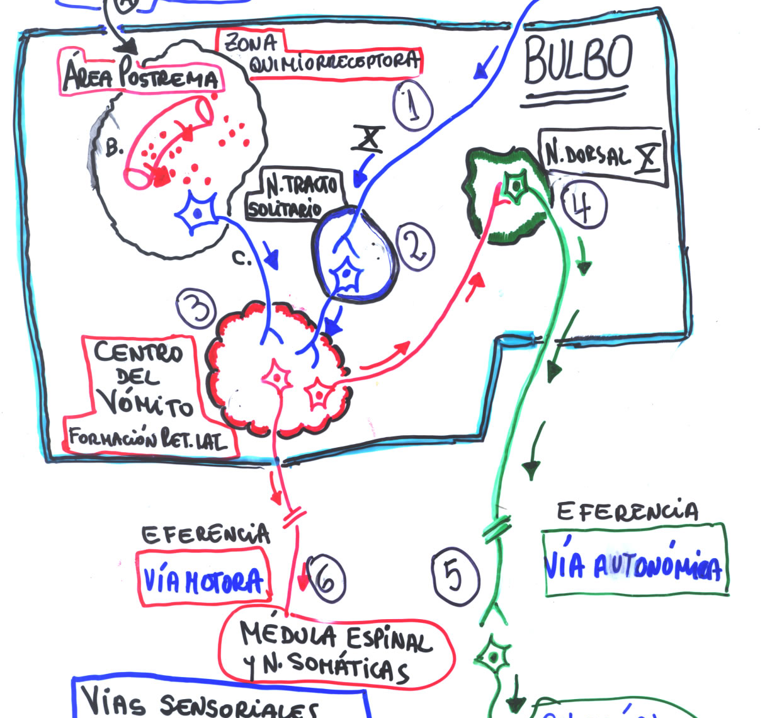
Toxinas
absorbidas
Aferencias
Sensoriales GI
***
1. Reflejo
Vómito
Zona quimio-
receptora
Área
postrema
1
* Aferencias
sensoriales
* Eferencias
autonómicas
somáticas
Tallo
BULBO
n.X
N. Haz
Solitario
N. Dorsal
X
2
3
4
Ejemplo de
Integración
SN somático
SNA
SNE
Centro
VÓMITO
6
Eferencia
Vía somática
Eferencia
Vía autonómica
5
Cierre glotis n.X
y nasofaringe n.V
Postura
n. espinales
Tallo
M. espinal
N. somáticos
Onda
antiperistáltica
SN entérico
al intestino
X. PÁEZ FISIOLOGÍA DIGESTIVA 2018 ULA

Slide 44
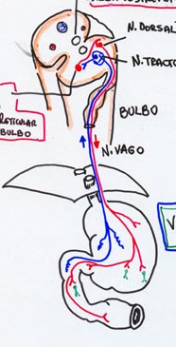
Centro
Quimiorreceptor
Área postrema
1. Reflejo Vómito
**
Eferencia
autonómica
Tallo
BULBO
N. Dorsal X
N. Haz
Solitario
Centro
Vómito
SNA motor parasimpático
Pregl. n. X
SNA sensorial
parasimpático
n. X
Respuesta
autonómica
ANTIPERISTALSIS
SN
Entérico
X. PÁEZ FISIOLOGÍA DIGESTIVA 2018 ULA

Slide 45
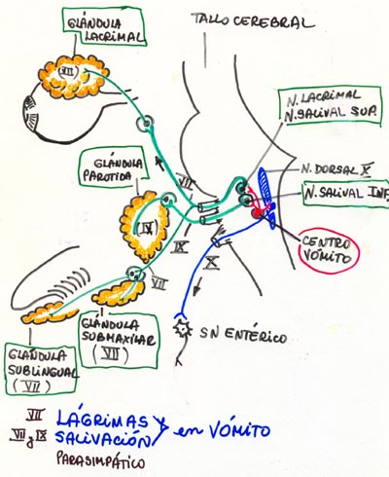
***
1. Reflejo Vómito
Eferencia
autonómica
Gl. lacrimal
Tallo
N. Lacrimal
N. Salival sup.
VII
Parasimpática:
Lágrimas
Salivación
Gl. parótida
N. Dorsal X
N. Salival inf.
CENTRO
VÓMITO
IX
X
VII
Vecindad con Centros:
Lacrimal
Salivales
Respiratorios, CCV
N. Dorsal vago
N. Ambiguo dorsal
Gl. submaxilar
Gl. sublingual
SN Entérico
Antiperistalsis
X. PÁEZ FISIOLOGÍA DIGESTIVA 2018 ULA

Slide 46
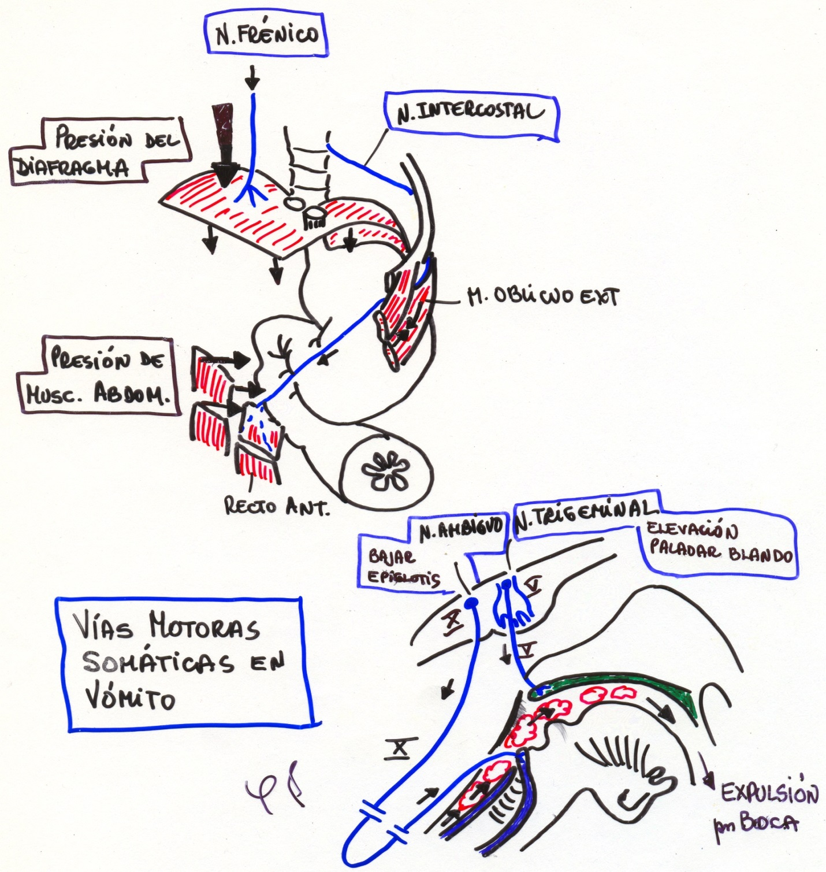
N. frénico
***
1. Reflejo Vómito
N. intercostal
Eferencia
somática
Presión
diafragma
POSTURA
Arcadas
Presión
abdominales
X. PÁEZ FISIOLOGÍA DIGESTIVA 2018 ULA

Slide 47

N. frénico
***
1. Reflejo Vómito
N. intercostal
Eferencia
somática
Presión
diafragma
POSTURA
Arcadas
Presión
abdominales
N. Trigémino V
Eleva paladar blando
CIERRE
Nasofaringe
Glotis
N. Ambiguo dorsal X
Baja Epiglotis
Expulsión
contenido
por boca
X. PÁEZ FISIOLOGÍA DIGESTIVA 2018 ULA

Slide 48
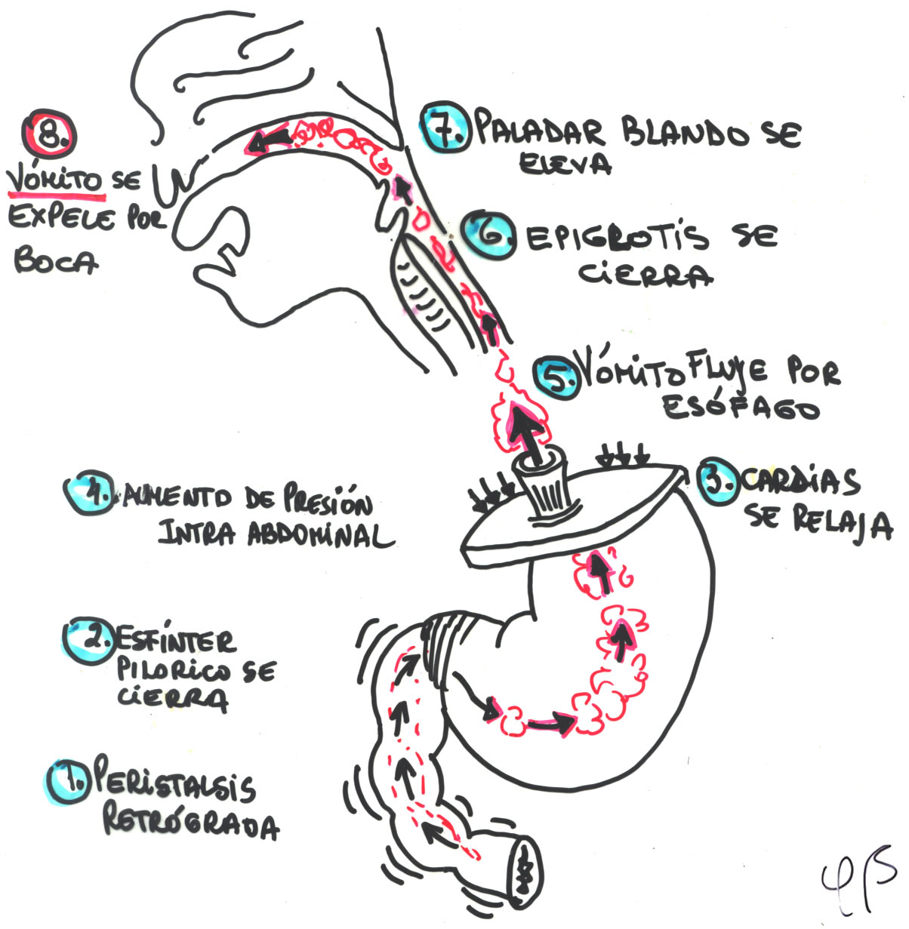
1. R. Vómito
Secuencia
Paladar
blando
se eleva
***
7.
Vómito se
expulsa por
boca
6.
Epiglotis
se cierra
8.
5.
Vómito fluye
por esófago
Contracción diafragma, intercostales y abdominales
4.
Cardias
se relaja
Presión
intraabdominal
aumenta
3.
2.
Piloro
se cierra
1.
Peristalsis
retrógrada
X. PÁEZ FISIOLOGÍA DIGESTIVA 2017 ULA

Slide 49
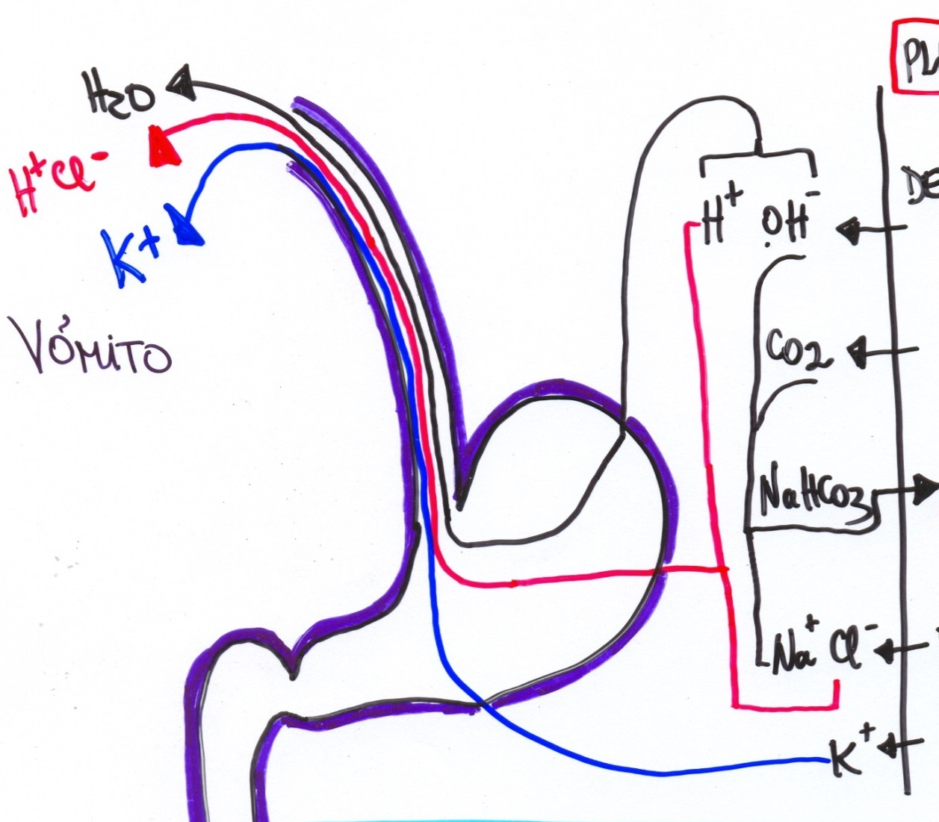
***
Pérdidas
electrolíticas
1. Reflejo Vómito
H₂O
Plasma
Boca
H⁺
Cl⁻
Deshidratación
K⁺
Deshidratación
Alcalosis
hipoclorémica
hipopotasémica
Alcalosis
Pérdida
electrolítica
X. PÁEZ FISIOLOGÍA DIGESTIVA 2018 ULA

Slide 50
1. Reflejo Vómito
Tratamiento
Bloquear Receptores
Centro del vómito
Área quimioreceptora
* Antagonistas 5HT3 Ondansetron
* Antagonistas dopaminérgicos
* Antihistamínicos H1 metoclopramida
* Corticoesteroides
* Mariguana
X. PÁEZ FISIOLOGÍA DIGESTIVA 2018 ULA

Slide 51
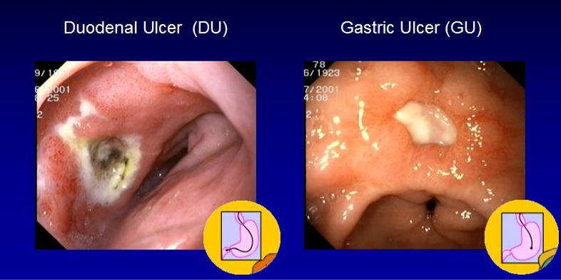
IV. ALTERACIONES
2. Úlcera péptica
Aumento de HCl
y/o
Daño de la barrera protectora
“SIN ÁCIDO
NO HAY ÚLCERA”
K. Swartz, 1910
Úlcera gástrica
X. PÁEZ FISIOLOGÍA DIGESTIVA 2018 ULA

Slide 52
IV. ALTERACIONES
2. Úlcera péptica
Causas
Historia Helicobacter pylori
Tratamiento causal
Tratamiento general
X. PÁEZ FISIOLOGÍA DIGESTIVA 2018 ULA

Slide 53
2. Úlcera péptica
***
Causas
Infección
Helicobacter pylori
Drogas ASA, AINES,
ESTEROIDES, disminuyen PGs
Úlceras Estrés
disminución del flujo
(isquemia de la mucosa)
Tumores Gastrinomas,
aumentan HCl
FUMAR
X. PÁEZ FISIOLOGÍA DIGESTIVA 2018 ULA

Slide 54
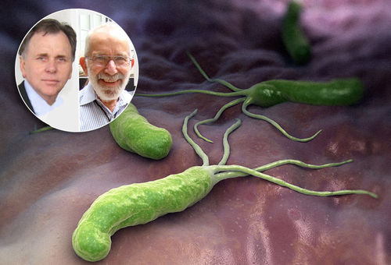
2. Úlcera péptica
Robin Warren
Barry Marshall
http://www.medscape.com/slideshow/accidental-discoveries-6008976
X. PÁEZ FISIOLOGÍA DIGESTIVA 2018 ULA

Slide 55
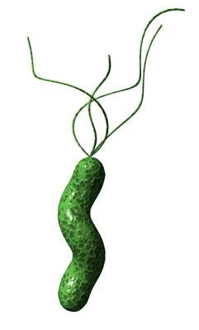

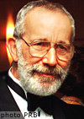
2. Úlcera péptica
***
PREMIO NOBEL MEDICINA Y FISIOLOGÍA 2005
Drs. B. J. Marshall, clínico y
J. R. Warren, patólogo (Australia)
“Descubrimiento de la bacteria Helicobacter pylori
y su papel en la gastritis y la úlcera péptica”
X. PÁEZ FISIOLOGÍA DIGESTIVA 2018 ULA

Slide 56
2. Úlcera péptica
Historia descubrimiento del agente causal
Microbio curvo en zonas inflamadas de mucosa gástrica (biopsias)
Cultivo sin éxito en tiempo estándar. Creció cuando se dejó por azar más tiempo
Marshall ingirió cultivo de la bacteria y desarrolló gastritis!!
Posteriormente se identificó la bacteria en 90-95% de ulcerosos!!
X. PÁEZ FISIOLOGÍA DIGESTIVA 2018 ULA

Slide 57
2. Úlcera péptica
“En 1982, cuando la bacteria fue descubierta por Marshall y Barren, estrés y el estilo de vida eran las principales causas de la úlcera péptica.
Ahora está establecido que el H. pylori causa más del 90% de úlceras duodenales y hasto el 80% de úlceras gástricas.
La relación entre la infección por H. pylori y gastritis y úlcera subsecuentes ha sido establecida por estudios en voluntarios, tratamiento antibiótico y estudios epidemiológicos”.
PREMIO NOBEL MEDICINA Y FISIOLOGÍA 2005
Instituto Karolinska, Estocolmo
X. PÁEZ FISIOLOGÍA DIGESTIVA 2018 ULA

Slide 58
2. Úlcera péptica
EPIDEMIOLOGÍA
90-95% ulcerosos tiene la bacteria
¿Contagio en la niñez? por saliva, agua, comida?
¿A mayor edad mayor % de infectados
No todos desarrollan úlceras
¿Cucarachas como vectores? H. pylori en sus heces
Am. J. Gastroenterol 98: 1500-3, 2003
X. PÁEZ FISIOLOGÍA DIGESTIVA 2018 ULA

Slide 59
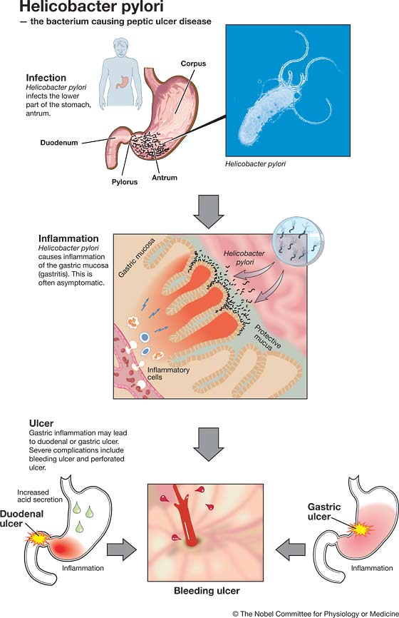
2. Úlcera
péptica
Helicobacter pylori es el agente causal
H. pylori infecta el antro
H. pylori causa inflamación de la mucosa gástrica,
frecuentemente asintomática
X. PÁEZ FISIOLOGÍA DIGESTIVA 2018 ULA

Slide 60
2. Úlcera péptica
***
Helicobacter pylori
H. pylori es bacteria Gram negativa como bastón helicoidal con flagelos
que facilitan su penetración en capa de moco gruesa del estómago.
H. pylori sobre epitelio y dentro de las glándulas. La mucosa muestra infiltrado de celulas inflamatorias
Helicobacter pylori infection, New Engl J Med 20010; 362; 1597-1604
X. PÁEZ FISIOLOGÍA DIGESTIVA 2018 ULA

Slide 61
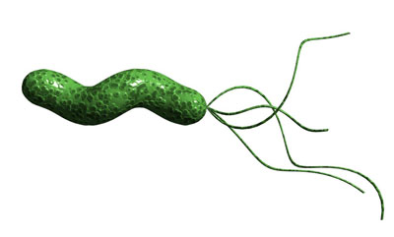
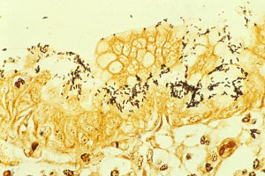
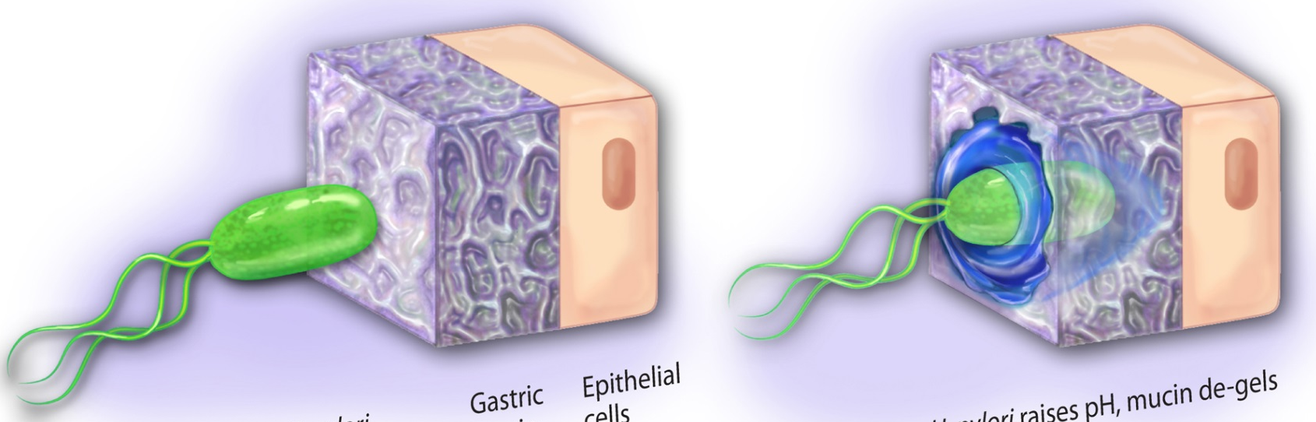
2. Úlcera péptica
**
H. pylori
Bacteria helicoidal que
horada la mucosa gástrica
Moco
Epitelio
Alojamiento
en capa de
Moco
H. pylori
https://upload.wikimedia.org/wikipedia/commons/b/b8/Ulcer-causing_Bacterium_%28H.Pylori%29_Crossing_Mucus_Layer_of_Stomach.jpg
X. PÁEZ FISIOLOGÍA DIGESTIVA 2018 ULA

Slide 62
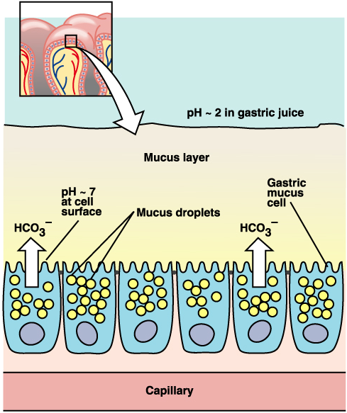
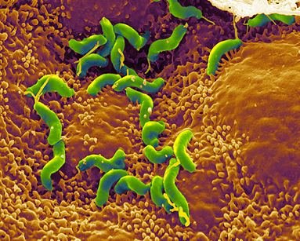
2. Úlcera péptica
LUZ GÁSTRICA
H. pylori
***
pH 2
pH 4
c.
mucosa
CAPA MOCO
ALCALINO
pH 7 en la
superficie
gotas de moco
Capilar
X. PÁEZ FISIOLOGÍA DIGESTIVA 2018 ULA

Slide 63
2. Úlcera péptica
H. pylori
***
¿Cómo vive en un
ambiente tan ácido?
Helicobacter pylori produce enzima UREASA
que convierte la UREA del ambiente en:
(HCO₃⁻ + NH₄) pH alcalino !!
X. PÁEZ FISIOLOGÍA DIGESTIVA 2018 ULA

Slide 64
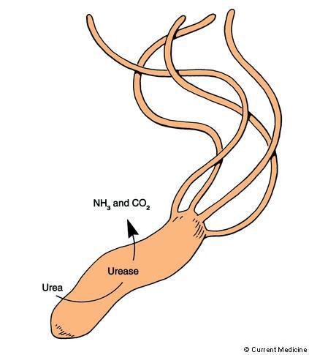
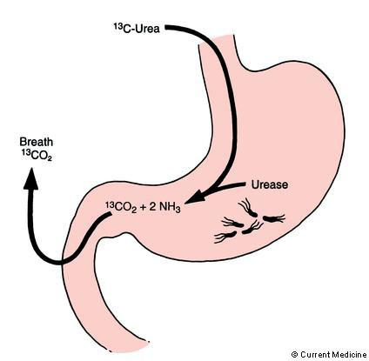
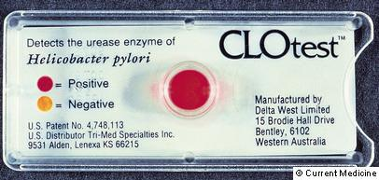
2. Úlcera péptica
Test de Ureasa
H. pylori
Urea-¹³C
Por
inhalación
En el aire
espirado
¹³CO₂
NH₃ y CO₂
ureasa
En tejido
Urea
Ureasa
H. pylori
HCO₃⁻ + NH₄
X. PÁEZ FISIOLOGÍA DIGESTIVA 2018 ULA

Slide 65
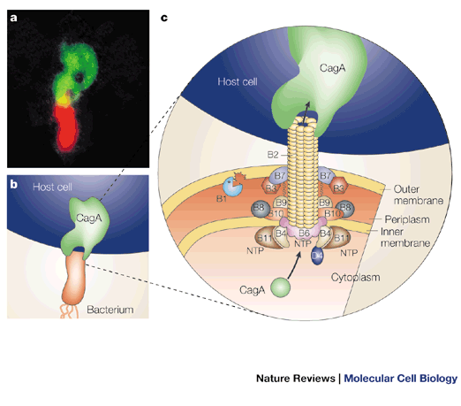
2. Úlcera péptica
*
*
Patogenia
H. pylori
Célula
huésped
CagA
CagA
CagA
bacteria
pilum
Célula
huésped
Bacteria
Bacteria
CagA
Sistema bacterial de secreción tipo IV
La bacteria inyecta proteínas virulentas
CagA a través de un pilum
X. PÁEZ FISIOLOGÍA DIGESTIVA 2017 ULA

Slide 66
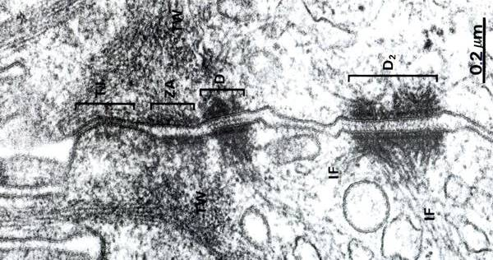
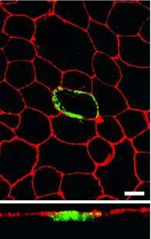
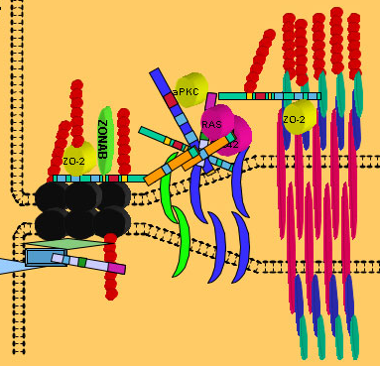
2. Úlcera péptica
Unión estrecha apical
**
Patogenia H. pylori
CagA verde
ZO1 rojo
X. PÁEZ FISIOLOGÍA DIGESTIVA 2018 ULA

Slide 67
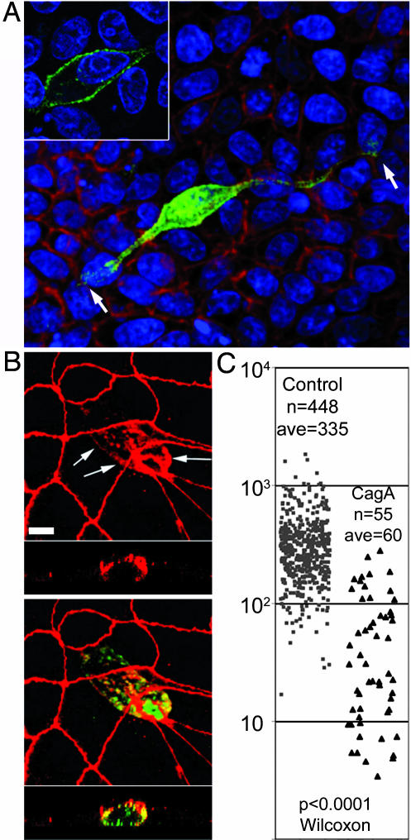
CagA
verde
Actina
rojo
Núcleos
azul
Patogenia
H. pylori
CagA se coloca en U. Estrechas
y altera citoesqueleto
¡Hace perder la
polaridad de c. epitelial!!
***
X. PÁEZ FISIOLOGÍA DIGESTIVA 2018 ULA

Slide 68
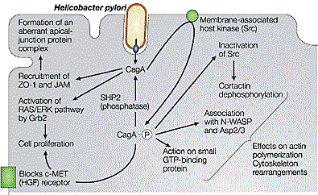
2. Úlcera péptica
Patogenia H. pylori
Formación
Complejo
Unión apical
aberrante
Reclutamiento
ZO1 y JAM
Efectos sobre
polimerización actina
Rearreglos del
citoesqueleto
X. PÁEZ FISIOLOGÍA DIGESTIVA 2018 ULA

Slide 69
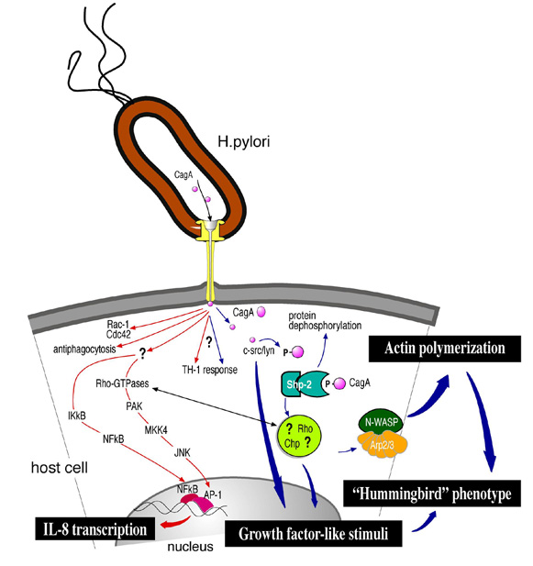
2. Úlcera péptica
Patogenia H. pylori
Fosforilación de CagA produce
afectación de vías de señalización en:
Diferenciación, proliferación y
migración células epiteliales
X. PÁEZ FISIOLOGÍA DIGESTIVA 2018 ULA

Slide 70
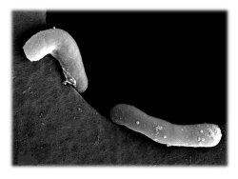
2. Úlcera péptica
***
Patogenia H. pylori
¿Qué hace el Helicobacter pylori?
En el estómago:
1. Aumenta secreción
Gastrina antro
(+) c. “G”
2. Inhibe secreción SIH
(-) c. “D”
3. Aumenta HCl cuerpo
Al duodeno llega más
ácido que no puede
ser neutralizado
X. PÁEZ FISIOLOGÍA DIGESTIVA 2018 ULA

Slide 71
2. Úlcera péptica
Fosforilación CagA
Afectación de vías señalización
Diferenciación,
proliferación y
migración c.
epiteliales
***
Patogenia
H. pylori
Acción del
Helicobacter pylori
INFLAMACIÓN
Gastritis
crónica
Gastritis
autoinmune
Úlcera
Cáncer
Linfoma
MALT*
* Tejido linfoide asociado a mucosas MALT,
parte del sistema inmune entérico
X. PÁEZ FISIOLOGÍA DIGESTIVA 2018 ULA

Slide 72


4. Úlcera péptica
***
H. pylori
péptidos
quimiotaxis
neutrófilos
quimiotaxis
monocitos
c. epiteliales
INFLAMACIÓN
Mediadores inflamatorios
prostaglandinas
X. PÁEZ FISIOLOGÍA DIGESTIVA 2018 ULA

Slide 73



2. Úlcera péptica
Inflamación gástrica antral
Úlcera
duodenal
Úlcera
gástrica
Complicaciones:
Sangrado
Perforación
X. PÁEZ FISIOLOGÍA DIGESTIVA 2018 ULA

Slide 74




2. Úlcera péptica
Úlcera
gástrica
Úlcera gástrica antral
Úlcera gástrica en el fundus
X. PÁEZ FISIOLOGÍA DIGESTIVA 2018 ULA

Slide 75
2. Úlcera péptica
Úlcera duodenal
X. PÁEZ FISIOLOGÍA DIGESTIVA 2018 ULA

Slide 76
2. Úlcera péptica
Úlcera Duodenal
Son más comunes
Acción indirecta de H. pylori
pues coloniza mucosa
gástrica y no duodeno
Hay más ácido que no puede
neutralizar HCO₃⁻
Se inhibe la secreción de SIH
Aumenta gastrina, histamina
y HCl
*
X. PÁEZ FISIOLOGÍA DIGESTIVA 2018 ULA

Slide 77
2. Úlcera péptica
Diagnóstico
1. Endoscopia y biopsia
2. Test de ureasa en tejido y aliento
3. Cultivos
4. Anticuerpos no indican infección activa
5. Antígenos en heces
*
X. PÁEZ FISIOLOGÍA DIGESTIVA 2018 ULA

Slide 78




2. Úlcera péptica
Rx estudio
con bario
www.murrasaca.com/Gastriculcer.htm
Endoscopia
www.medical-look.com/.../Stomach_ulcers.html
X. PÁEZ FISIOLOGÍA DIGESTIVA 2018 ULA

Slide 79
2. Úlcera péptica
Cáncer Gástrico
Gastric Cancer in Chest Radiograph. New Engl J Med 376;1 nejm.org January 5, 2017
X. PÁEZ FISIOLOGÍA DIGESTIVA 2018 ULA

Slide 80
2. Úlcera péptica
***
Tratamiento
racional
* Disminuir HCl
* Proteger la mucosa
X. PÁEZ FISIOLOGÍA DIGESTIVA 2018 ULA

Slide 81
2. Úlcera péptica
Tratamiento
causal
Infección por H. pylori
¡Antibióticos curan!
2. Drogas ASA, AINES, ESTEROIDES
Eliminar las drogas
3. Úlceras de estrés, disminución flujo
Tratamiento preventivo
Tumores gastrinomas
Cirugía
5. CIGARRILLO
Hay aumento de susceptibilidad
en fumadores a la infección con
H. pylori y la infección puede persistir en fumadores
6. ALCOHOL asociación con
H. pylori
***
NO FUMAR
¡Y menos en una
Escuela de Medicina!!
Riesgo aumentado de cáncer gástrico
Fumar con infección H. pylori
Epidemiology. 2005 Jul;16(4):586-90
Medscape 02/02/2010 http://www.medscape.com/viewarticle/715202
X. PÁEZ FISIOLOGÍA DIGESTIVA 2018 ULA

Slide 82
2. Úlcera péptica
****
Tratamiento
racional
BLOQUEAR EXCESO DE ÁCIDO
Antiácidos
Bloqueadores H₂ de histamina
Bloqueadores de Bomba de H⁺
  Bloqueadores muscarínicos
  Análogos de SIH
2. AUMENTAR RESISTENCIA MUCOSA
Sucralfato, bismuto coloidal
Análogos de prostaglandinas
3. CIRUGÍA
Vagotomía
Antrectomía
4. DEJAR DE FUMAR
Y DE BEBER
X. PÁEZ FISIOLOGÍA DIGESTIVA 2018 ULA

Slide 83
2. Úlcera péptica
Tratamiento
racional
1.
Antiácidos
2.
Bloqueadores
H₂
Nobel 1972
3.
Bloquedores
bomba de H⁺
1973
4.
Bloqueadores
muscarínicos
5.
Análogos de SIH
“octeotride”
X. PÁEZ FISIOLOGÍA DIGESTIVA 2018 ULA

Slide 84

2. Úlcera péptica
Tratamiento
racional
1.
Antiácidos
*
Alka-Seltzer
Sal de frutas
HCl + NaHCO₃
NaCl + H₂CO₃
CO₂
H₂O
X. PÁEZ FISIOLOGÍA DIGESTIVA 2018 ULA

Slide 85

2. Úlcera péptica
Tratamiento
racional
2.
Bloqueadores
H₂
Nobel 1972
***
Cimetidina
Ranitidina
X. PÁEZ FISIOLOGÍA DIGESTIVA 2018 ULA

Slide 86

2. Úlcera péptica
Tratamiento
racional
INHIBIDORES
BOMBA DE H⁺
ANTAGONISTAS H2
DE HISTAMINA
ACh
ANTAGONISTAS
MUSCARÍNICOS
Histamina
Gastrina
C. Parietal
INHIBIDORES
BOMBA DE H⁺
HCl
omeprazol
G. Sachs 1973
X. PÁEZ FISIOLOGÍA DIGESTIVA 2018 ULA

Slide 87
4. Úlcera péptica
Tratamiento
racional
**
INHIBIDORES
BOMBA DE H⁺
SANGRE
LUZ Célula Parietal
H⁺
Omeprazol
Intermediario
sulfenamida
Complejo
enzima-inhibidor
X. PÁEZ FISIOLOGÍA DIGESTIVA 2018 ULA

Slide 88
***
2. Úlcera péptica
Tratamiento
racional
C. Parietal
INHIBIDORES
BOMBA DE H⁺
Cys 813
ATPasa
Prodroga activada en ácido enlazada a 2 cisteínas en la ATPasa
SH
Complejo
Inhibidor-
bomba
sulfenamida
INHIBICIÓN
irreversible
100% de producción
del HCl!
H⁺
LUZ
canalicular
Omeprazol
J.G Bartlett.
H. Pylori Management guidelines.
Mesdcape enero 23, 2008
X. PÁEZ FISIOLOGÍA DIGESTIVA 2018 ULA

Slide 89
2. Úlcera péptica
“Primum non nocere”
Tratamiento
INHIBIDORES
BOMBA DE H⁺
No son
caramelos…
Dado el extenso uso de estos medicamentos ,
es importante mencionar que tienen efectos
colaterales indeseables
Hay riesgo aumentado de Enf. CV,
infarto del miocardio y ACV, daño renal y demencia,
Aparentemente por afectar la producción
del óxido nítrico y la homeostasis vascular
Reducción del efecto antiagregante plaquetario
del clopidogrel por afectar su metabolismo
Chronic Use of Proton Pump Inhibitors Increases Heart Risk. Medscape. Jun 10, 2015
X. PÁEZ FISIOLOGÍA DIGESTIVA 2018 ULA

Slide 90
Tratamiento
racional
Efectos colaterales
Inhibidores Bomba de H⁺
Diarrea
Afectación absorción Vit B12
Hipomagnesemia
Infección Clostridium difficile
Fracturas de cadera
Neumonia
Deprescribing proton pump inhibitors . Canadian Family Physician • Le Médecin de famille canadien | Vol 63: may • mai 2017
X. PÁEZ FISIOLOGÍA DIGESTIVA 2018 ULA

Slide 91

***
2. Úlcera péptica
Tratamiento
racional
Bloqueadores
muscarínicos
N. Entérica o
Ax. posgl parasimpático
No bloquean la
estimulación
parasimpática
de la c. “G”
ACh
¿Por qué?
ACh
GRP
De un ejemplo de
una droga de este tipo
c. ECL
c. parietal
c. “G”
X. PÁEZ FISIOLOGÍA DIGESTIVA 2018 ULA

Slide 92

2. Úlcera péptica
Tratamiento racional
5.
Análogos de SIH
“octeotride”
Hace lo mismo que SIH:
inhibe a las células:
“G”
ECL
Parietal
X. PÁEZ FISIOLOGÍA DIGESTIVA 2018 ULA

Slide 93
IV. ALTERACIONES
3. Drogas Efectos
****
USO FRECUENTE
Aspirina
Café
Nicotina
Alcohol
Barrera
protectora
HCl
DAÑO MUCOSA GÁSTRICA
X. PÁEZ FISIOLOGÍA DIGESTIVA 2018 ULA

Slide 94


Corteza
tálamo
IV. ALTERACIONES
*
**
4. Dolor Epigástrico
T5-T9 Estómago
T5-T9
Corteza
Tálamo
Mordisco
tensión
Vía espino-talámica
Asta Posterior
Médula espinal T5-T9
Vía simpática
conducción inversa
G. Paravertebrales
G. Prevertebrales
Referencias a
estructuras
somáticas T5-T9!!
Información
DOLOR
Estómago
Simpático aferente
¡Puede ser
dolor
coronario!!
¡Ojo!!
X. PÁEZ FISIOLOGÍA DIGESTIVA 2018 ULA

Slide 95
***
IV. ALTERACIONES
* Gastrectomía
* Gastritis Autoinmune
c. Parietales
(Anemia perniciosa)
5. Déficit Factor
Intrínseco
Disminución FI
Aclorhidria
Hipergastrinemia
Anemia
Disminución absorción
Vit B12 íleon
* ¿Por qué aumenta
la gastrina?
ANEMIA
MEGALOBLÁSTICA
X. PÁEZ FISIOLOGÍA DIGESTIVA 2018 ULA

Slide 96

IV. ALTERACIONES
5. Déficit Factor
Intrínseco
Gastrectomía
Déficit Vitamina B12
postgastrectomía
Glositis. Lengua depapilada
Anemia megaloblástica
http://content.nejm.org/cgi/content/full/360/6/e8
X. PÁEZ FISIOLOGÍA DIGESTIVA 2018 ULA

Slide 97
IV. ALTERACIONES
Anemia Perniciosa
Gastritis atrófica
Autoinmune
5. Déficit Factor
Intrínseco
Lengua dolorosa
Glositis atrófica
Pérdida de papilas
Gastritis autoinmune
Atrofia C. parietales
Aclorhidria
Factor intrínseco
disminuido
Adormecimiento y
Ataxia
Desmilinización
Columnas laterales y
posteriores
Anemia
Neutrófilos hipersegmentados
Maduración megaloblástica
H. F. Bunn. Vitamin B12 and Pernicious Anemia — The Dawn
of Molecular Medicine. N Engl J Med 2014; 370: 373-376
X. PÁEZ FISIOLOGÍA DIGESTIVA 2018 ULA

Slide 98
IV. ALTERACIONES
FI
5. Déficit Factor
Intrínseco
C. Parietal
FI
VitB₁₂
H⁺-K⁺
ATPasa
Gastritis atrófica
autoinmune
Patogénesis gastritis
atrófica autoinmune
en anemia perniciosa
C. Dendrítica
Ataque
inmune
Íleon
distal
c. Dentríticas que limpian
de c. Parietales apoptóticas, activan c. T CD4 que reconocen la bomba de H⁺ en las
c. parietales
C. “T” CD4
Reactiva
H⁺-K⁺ ATPasa
N. linfático
paragástrico
Linfocitos
N Engl J Med 2014; 370: 373-376
X. PÁEZ FISIOLOGÍA DIGESTIVA 2018 ULA

Slide 99



*
IV. ALTERACIONES
6. Gastrectomía
No hay
TRITURACIÓN
No hay
ALMACENAMIENTO
Digestión alterada
Proteínas y Grasas
No hay
Acción Esterilizante
No hay Absorción
Vit B12, Fe, Ca
Síndrome Vaciamiento
Rápido “dumping”
X. PÁEZ FISIOLOGÍA DIGESTIVA 2018 ULA

Slide 100
Tránsito Rápido
Absorción rápida
Glucosa
Aumento
insulina
Hipoglicemia
postprandial
Quimo
hipertónico
Mueve agua
a la luz
Hipovolemia
Hipotensión
6. Gastrectomía
“Síndrome de
vaciamiento rápido”
Tránsito rápido
de
Quimo inadecuado
¡Sin embargo,
se puede
vivir sin estómago!
SÍNTOMAS
Hipotensión
Mareos
Sudoración
Taquicardia
Temblor
X. PÁEZ FISIOLOGÍA DIGESTIVA 2018 ULA

Slide 101


7. Obstrucción
pilórica
HCl
K⁺
Agua
1. Hiperperistalsis
2. Atonia
3. Llenura
4. Vómito de comida no
digerida
5. Pérdidas por vómito
Alcalosis
Hipoclorémica
Hipopotasémica
Deshidratación
OBSTRUCCIÓN
Cáncer gástrico (adulto)
Hipertrofia pilórica (lactante)
X. PÁEZ FISIOLOGÍA DIGESTIVA 2018 ULA

Slide 102


8. Aerofagia
Eructación
Percibido
como
“llenura”
eructos
HCl
+ HCO₃
CO₂
“sal de
frutas”
HCl
Espasmo por
irritación
Aumento de HCl
Formación
de gas
+
Eructos
Alivio
Tránsito OK
Mejoría del
espasmo
Reacción de
neutralización
X. PÁEZ FISIOLOGÍA DIGESTIVA 2018 ULA

Slide 103
***
8. Aerofagia
Eructación
“sal de
frutas”
NaHCO₃ + HCl
NaCl + H₂CO₃
CO₂ + H₂O
El alivio no es por eructar
sino por neutralizar el ácido
Alivia el espasmo porque se neutraliza el ácido
X. PÁEZ FISIOLOGÍA DIGESTIVA 2018 ULA

Slide 104
9. Gastroparesis
Alteración motilidad
Enf. Sistémicas:
Diabetes, Esclerodermia
Daño trauma quirúrgico, nervio X
Drogas: Anticolinérgicos, opiáceos
X. PÁEZ FISIOLOGÍA DIGESTIVA 2018 ULA

Slide 105
IV. ALTERACIONES
10. Otros
Vómitos por gran Hernia Hiatal
Hernia Hiatal: protrusión del estómago a través del diafragma en el tórax.
TAC: Gran nivel aire líquido retrocardiaco inferior que sugiere gran
herniación del estómago en el tórax.
Large Hiatal Hernia. New Engl J Med. 2016; 375: 2081
X. PÁEZ FISIOLOGÍA DIGESTIVA 2018 ULA

Slide 106
IV. ALTERACIONES
IV. Otros
Dolor abdominal y tos por Ascaridiasis
TAC: estómago distendido con nemátodos adentro
Gastric ascaris infection. N Engl J Med 373: e18, October 8, 2015
X. PÁEZ FISIOLOGÍA DIGESTIVA 2018 ULA

Slide 107
IV. Otros
Dolor abdominal y
vómitos por
Tricobezoar en una
joven autista
Tricobezoar: por comer pelo, se acumula en el estómago y no se puede eliminar
Thricobezoar-.New Engl J Med. 372: e8. February 5, 2015
X. PÁEZ FISIOLOGÍA DIGESTIVA 2018 ULA

Slide 108
Fisiología del Aparato Digestivo
Introducción
Regulación neurohumoral
Boca-esófago
Estómago
Páncreas, hígado
Intestino delgado
Digestión
Absorción nutrientes, agua, electrolitos y vitaminas
Colon
X. PÁEZ FISIOLOGÍA DIGESTIVA 2018 ULA

